Slide 1

INF755 Méthodes d’analyse et de conception Hiver 2018 Séance-6 Révision INTRA
Chargé de cours: Alain Cardinal

Slide 2
Plan de la séance-6
Révision INTRA
Présentations des équipes TRV-1
Prochain cours examen INTRA

Slide 3
Séance- 1
Industrialisation du développement
La maturité de notre domaine
Software factories
Model Driven Architecture
http://www.modeliosoft.com/fr/technologies/mda.html

Slide 4
Séance-1
Les raisons d’échec des projets en TI
Artisanat vs Ingénierie
Avantages et inconvénients de MDA
La pyramide

Slide 5

Introduction
aux méthodologies de développement
Modèle des Processus d’affaires
Domaine
Modèle des Cas d’utilisation
Exigences
Modèle d’analyse du système
Analyse
Modèle de conception du système
Conception
Code
Réalisation

Slide 6
Séance- 2
L’architecture des SI
Les types de Méthodologie
Classique
Agile
L’introduction aux diagrammes UML
Le diagramme d’activité
L’introduction à merise

Slide 7
Séance-2
Diagramme d’activité
Les éléments
Activité
Partition
Exception
Objets
Flot

Slide 8
Séance- 2
Diagramme d’activité
Décision
Fusion
Parallélisme
Synchronisation

Slide 9
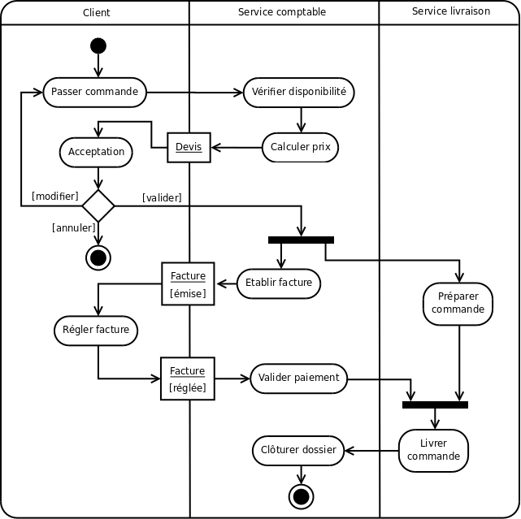

Slide 10
Séance- 3
La prise des besoins
Espace du problème
Caractéristiques
Intervenants et utilisateurs
Attributs des caractéristiques
Techniques d’explicitation des exigences

Slide 11
Séance- 3
Modèle du domaine
Classe
Classe de description
Les associations
La composition et l’agrégation
Les cardinalités / multiplicités

Slide 12
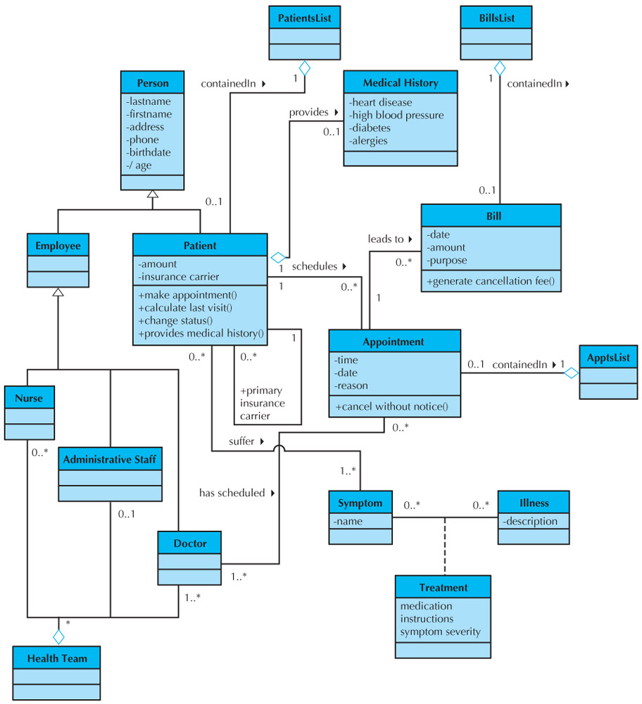
Domaine médical
(exemple)

Slide 13
Séance- 4
Diagramme des cas d’utilisation
Acteur
Système
Relations
Association, Include, extend, généralisation
Lien avec le diagramme d’activité-

Slide 14
Séance- 4
Cas d’utilisation
Éléments du CU
Titre et numéro
Objectifs / Description
Pré et Post conditions
Acteur – Déclencheur
Scénarios nominal et alternatifs

Slide 15
Séance-4
DFD

Slide 16
Séance-5
MCD (Modèle Conceptuel des Données)

Slide 17
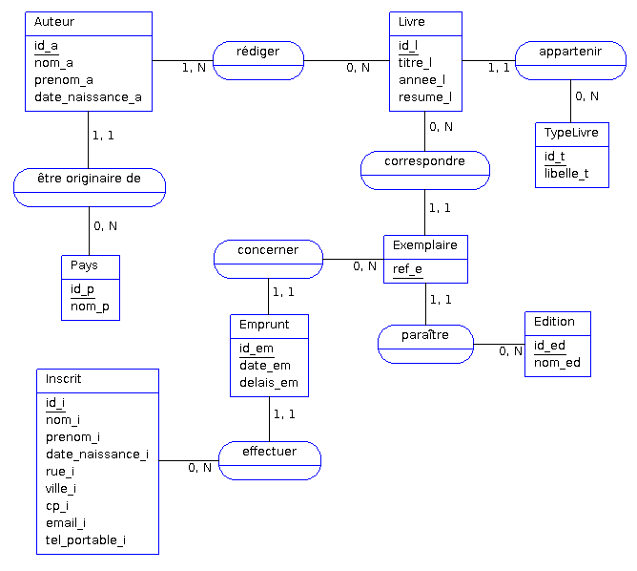
MCD

Slide 18
Comprendre
La raison d’être des diagrammes étudiés
Les liens entre les diagrammes
Ce que l’on découvre dans chacun d’eux
Visualiser le cycle
Bien choisir les diagrammes selon le contexte

Slide 19
L’intra
Séance-7 à 18:45h.
Durée : 3 heures
1 feuille recto verso 8 ½ X 11 manuscrite

Slide 20
La forme de l’intra
1 feuille de notes recto verso
manuscrites 8 1/2 X 11
Examen en 2 parties
Section théorique 30% ( 10 questions )
Questions sur la compréhension des concepts
Section pratique 70% (4 questions )
Étude de cas
À réaliser
Diagramme cas d’utilisation
Cas d’utilisation
Diagramme de classes (modèle du domaine)
Diagramme d’activités
DFD

Slide 21
BONNE CHANCE!

Slide 22

Questions?

Slide 23

Présentation des équipes Travail-1

